Slide 1
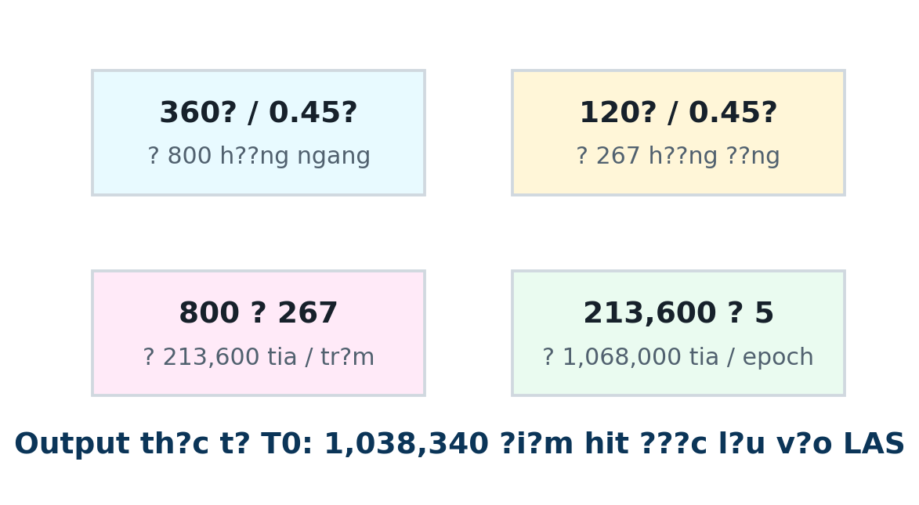
GIẢI THÍCH BẰNG THÔNG SỐ
Vì sao biết LAS này
được tạo bằng raycasting?
Không giải thích dài — nhìn vào số trạm, số tia, số hit và ground truth.
5
0.45°
~1.068M
~1.038M
trạm TLS ảo
bước góc quét
tia / epoch
điểm LAS / epoch
Raycasting LAS — giải thích bằng thông số | 1

Slide 2
1. THÔNG SỐ MÁY QUÉT
Script mô phỏng một TLS thật bằng lưới góc
Số trạm
5 trạm
Cách hiểu như người làm
Vị trí trạm
8, 28, 48, 68, 88 m
●
Mỗi trạm bắn tia theo góc ngang + đứng.
Quét ngang
360°
●
Tia nào chạm hầm/object thì lưu điểm.
Bước ngang
0.45°
●
Tia nào không chạm hoặc dropout thì bỏ.
Quét đứng
-38° đến 82° = 120°
●
Vì vậy LAS có occlusion giống scan thật.
Bước đứng
0.45°
Tầm xa tối đa
44 m
Raycasting LAS — giải thích bằng thông số | 2

Slide 3
2. TÍNH SỐ TIA
Từ thông số góc tính ra hơn 1 triệu tia mỗi epoch
Kiểm tra nhanh
Nếu không dùng raycasting theo trạm thì sẽ không có logic “số tia → số hit → số điểm LAS” rõ như vậy.
Đây là dấu hiệu rất quan trọng để chứng minh dữ liệu được tạo bằng scan ảo.
Raycasting LAS — giải thích bằng thông số | 3

Slide 4
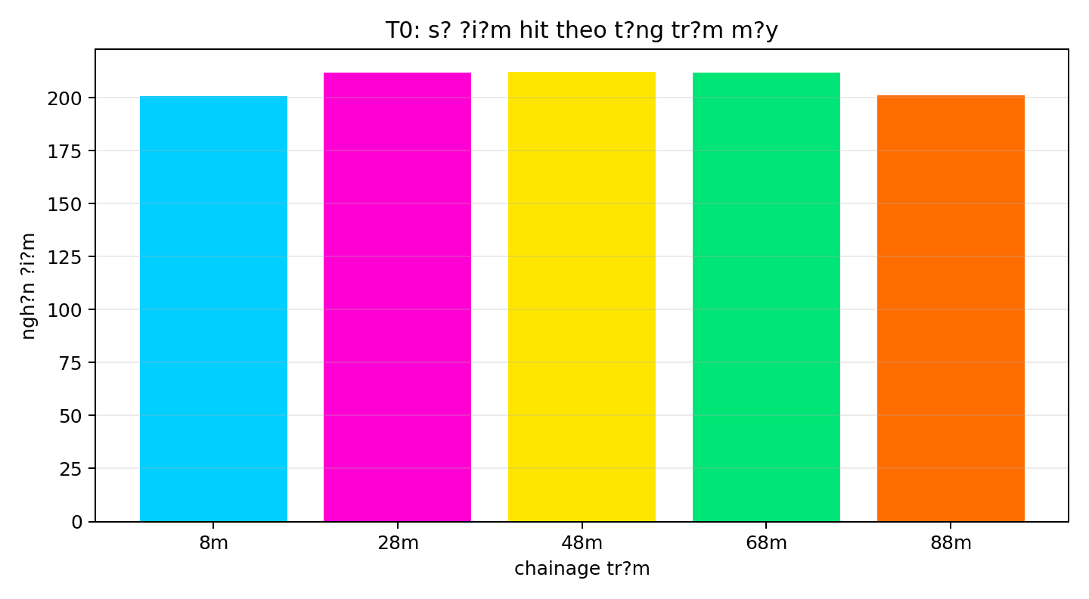
3. SỐ HIT THEO TRẠM
Mỗi trạm thật sự tạo ra điểm riêng
8 m
201,005 hit
28 m
211,884 hit
48 m
212,410 hit
68 m
211,852 hit
88 m
201,189 hit
Tổng T0 = 1,038,340 điểm
Raycasting LAS — giải thích bằng thông số | 4

Slide 5
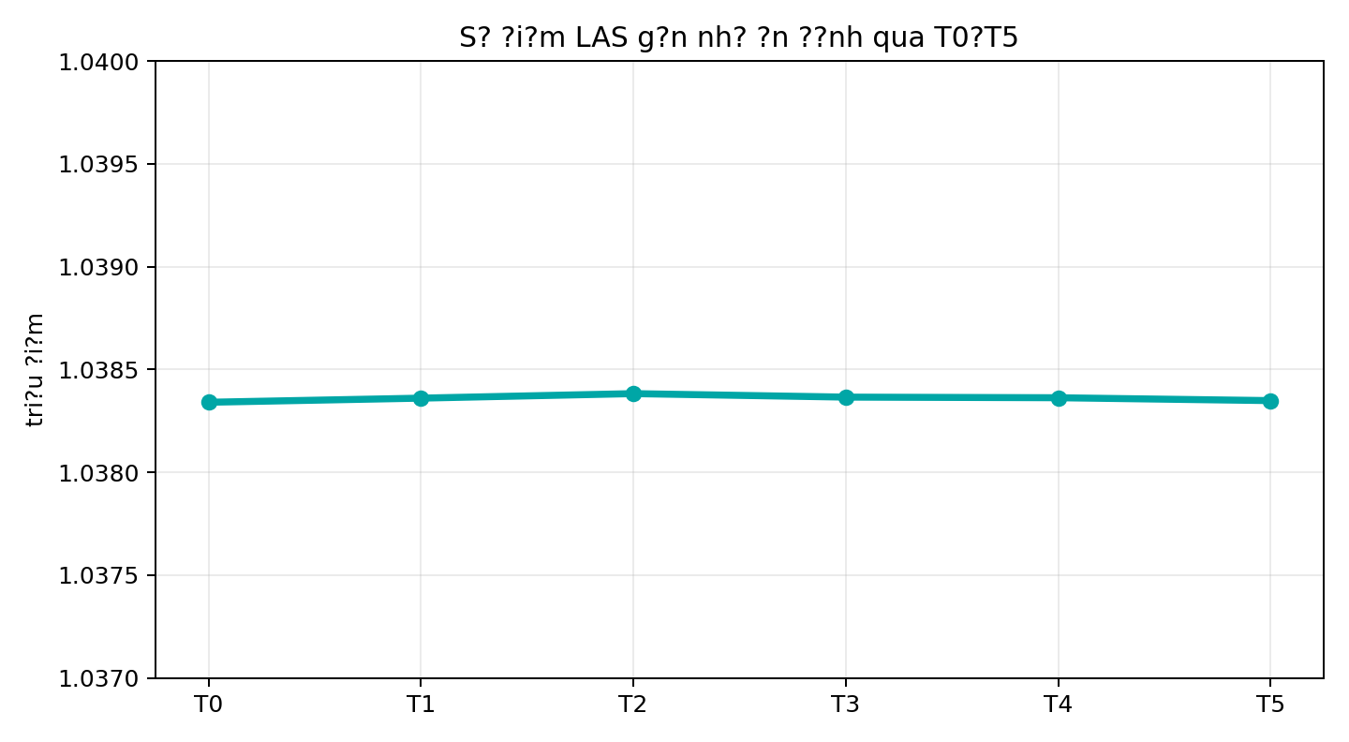
4. OUTPUT LAS
Số điểm ổn định qua các epoch T0–T5
T0
1,038,340 điểm
T1
1,038,360 điểm
T2
1,038,382 điểm
T3
1,038,365 điểm
T4
1,038,362 điểm
T5
1,038,348 điểm
Chênh lệch nhỏ là bình thường vì dropout/noise/biến dạng thay đổi hit.
Raycasting LAS — giải thích bằng thông số | 5

Slide 6
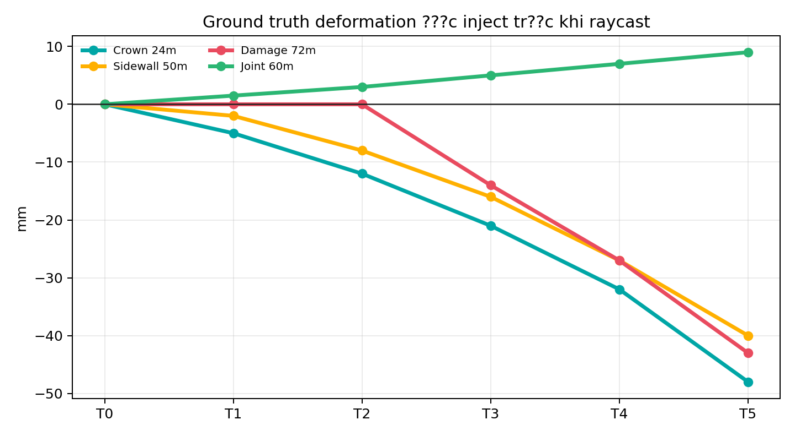
5. GROUND TRUTH
Không chỉ raycast: mỗi epoch có biến dạng biết trước
T5 stress test
Crown 24m
-48 mm
Sidewall 50m
-40 mm
Damage 72m
-43 mm
Joint 60m
+9 mm
Tool đo lại từ LAS rồi so với các số này.
Raycasting LAS — giải thích bằng thông số | 6

Slide 7
6. CHUỖI CHỨNG MINH
Tôi kiểm bằng thông số, không chỉ bằng lời nói
1
Metadata
5 trạm, 0.45°, range 44m
2
Tính toán
~1.068M tia / epoch
3
Output
~1.038M hit point / LAS
4
Station count
mỗi trạm có ~201k–212k hit
5
Ground truth
T0–T5 có biến dạng mm biết trước
Raycasting LAS — giải thích bằng thông số | 7

Slide 8
KẾT LUẬN DỄ NÓI KHI TRÌNH BÀY
Mỗi file LAS được tạo bằng cách bắn hơn 1 triệu tia laser ảo vào model hầm.
5
~213k
~1.038M
T0–T5
vị trí đặt máy
tia / trạm
điểm hit / epoch
có ground truth
Vậy đây là scan TLS ảo bằng raycasting, không phải rải điểm thủ công lên mesh.
Raycasting LAS — giải thích bằng thông số | 8

